Slide 1

Qué hemos cambiado desde el MVP del 30 de octubre · Reto CaixaBank Asset Management × Google
Claudia Agromayor · Jorge Álvarez · Paula Gutiérrez · Noviembre de 2026
Notes:
Abrimos con la misma idea de la primera presentación: invertir, por fin, a tu manera. Pero hoy no enseñamos un MVP: contamos cómo ha crecido Horizonte desde el 30 de octubre, qué hemos cambiado y por qué.

Slide 2
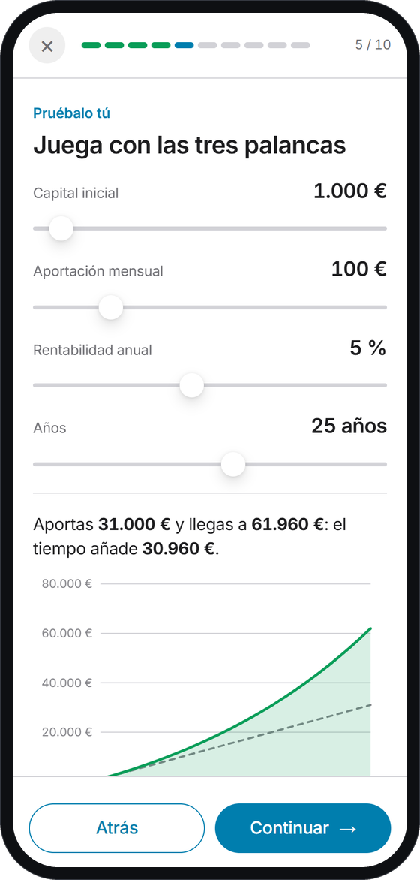
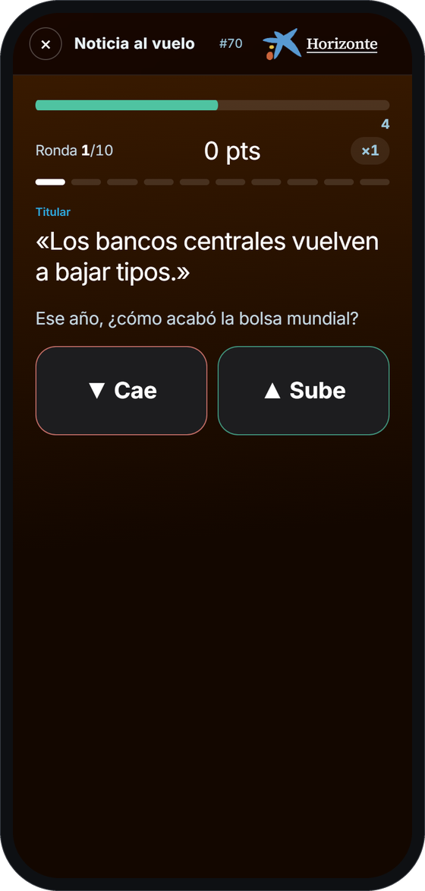
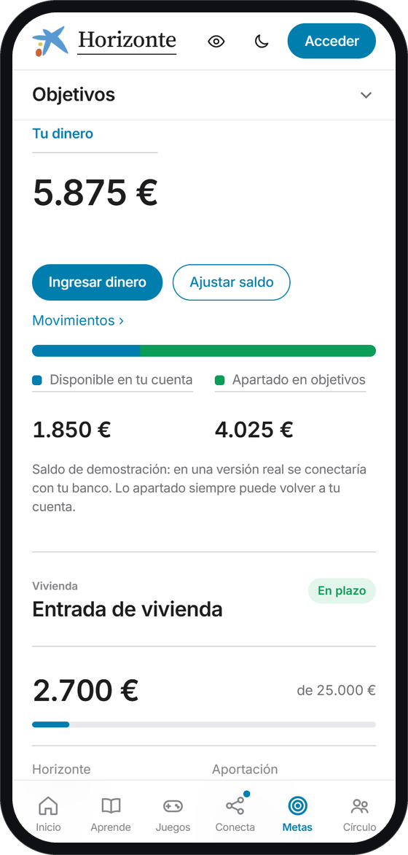
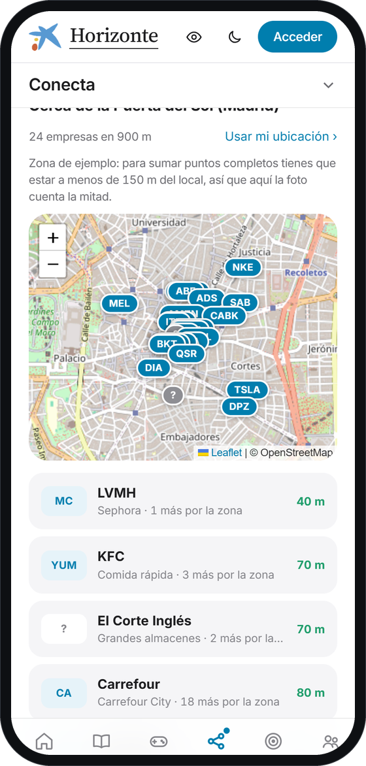




Cuatro valores, ahora con más fondo
LO QUE HA CAMBIADO
Aprendizaje
Adrenalina
Motivación
Movimiento
11 cursos cortos tipo Duolingo, con mates, gráficas y un test final.
Cuatro juegos con cuenta atrás y combos, y una liga para ganar a tus amigos.
Objetivos conectados a tu cuenta: aparta dinero y devuélvelo cuando quieras.
Círculos reales, Draft Night online y la caza de empresas de tu calle.
Notes:
Los cuatro valores siguen siendo los mismos que enseñamos en el MVP, pero ahora cada uno tiene mucho más detrás. Aprendizaje: de siete tarjetas al día a once cursos cortos tipo Duolingo. Adrenalina: cuatro juegos con reloj y combos y una liga para competir con amigos. Motivación: los objetivos ya están conectados a tu dinero. Movimiento de masas: Círculos y Draft Night online de verdad, y la caza de empresas en tu calle.

Slide 3
Antes y ahora, de un vistazo
LO QUE HA CAMBIADO
ÁREA | MVP · 30 DE OCTUBRE | HOY · 13 DE NOVIEMBRE
Aprender | 7 tarjetas al día y 8 temas de dos minutos | 11 cursos tipo Duolingo en 3 niveles, con mates, gráficas y test final
Jugar | Aguanta, Silueta, Más o menos y Draft Night en un solo móvil | 4 juegos de adrenalina con reloj y combos, liga de amigos y Draft Night online
Conecta | Tu calle: un álbum de sectores que se rellena con la cámara | Tu calle: caza de empresas cotizadas en un mapa, con foto y puntos
Objetivos | Aportaciones anotadas a mano | Conectados a tu dinero: apartas de tu cuenta y devuelves cuando quieras
Cuentas | Hacía falta un servidor propio para entrar y usar el Círculo | Cuentas gratuitas con Supabase: funciona directamente en GitHub Pages
Imagen | Azul marino y crema; «Invierte en la vida que quieres tener» | Estilo Apple y trading; portada «El poder de empezar»: 50 € al mes
Notes:
Esta es la diapositiva resumen: a la izquierda lo que enseñamos el 30 de octubre y a la derecha lo que hay hoy. Lo más importante: los juegos son otros, Tu calle ya no es un álbum sino una caza en el mapa, los objetivos se conectan con tu dinero y todo funciona sin servidor propio gracias a Supabase.

Slide 4
Por qué lo hemos cambiado
42 %
12 %
41 %
1.190 €
de los jóvenes tiene un interés muy alto en invertir
cree saber mucho de inversión
de los inversores de la Generación Z empezó por FOMO
salario neto medio de un joven al mes
El problema se confirmó; la solución cambió.
Mismo objetivo, con una experiencia más clara, más social y pensada para empezar con poco dinero.
Fuentes: Santander (2026); CFA Institute y FINRA; Consejo de la Juventud (2025). Entregable 05: propuesta de valor v2.
Notes:
¿Por qué lo hemos cambiado? Porque el estudio de mercado confirmó el problema pero cambió la solución. Un 42 % de los jóvenes tiene un interés muy alto en invertir y solo un 12 % cree saber mucho. Un 41 % de los inversores de la Generación Z empezó por FOMO. Y el salario medio neto joven es de 1.190 euros al mes: de ahí que ahora se empiece con poco, con cursos cortos y con juegos con datos reales sin arriesgar dinero.

Slide 5
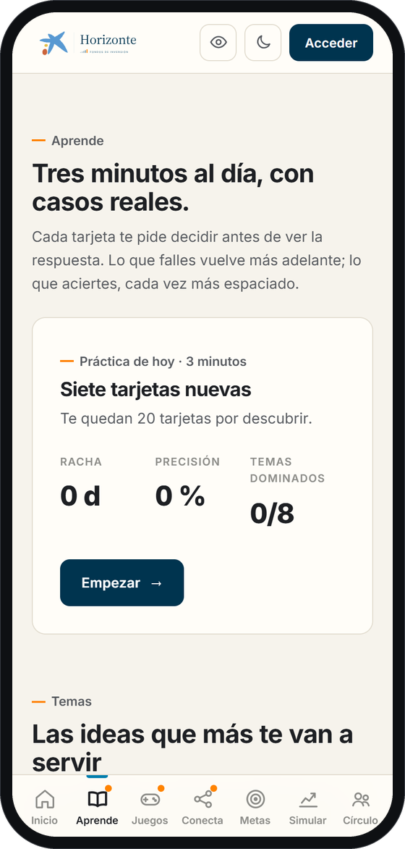
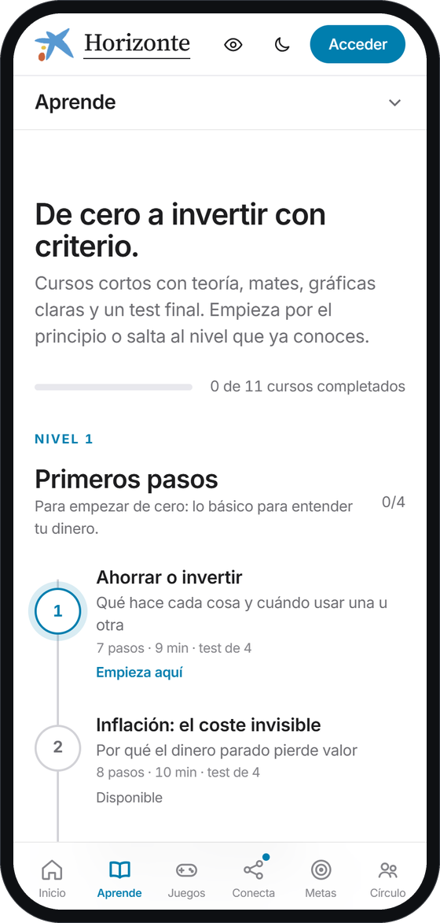


De tarjetas sueltas a cursos
APRENDE · ANTES Y AHORA
11 cursos en 3 niveles
Primeros pasos, Cómo crece el dinero y Para ir más lejos.
Mates que se tocan
Calculadoras con deslizadores y datos reales de 2000 a 2024.
Test final, o salta
Quien ya sabe puede ir directo al test; el progreso suma a tu racha.
Práctica de hoy
Siete tarjetas con repetición espaciada: vertical en el móvil y horizontal en el ordenador.
Notes:
Aprende era una práctica diaria de siete tarjetas con ocho temas sueltos. Ahora son once cursos cortos en tres niveles, tipo Duolingo, con teoría, mates con ejemplos calculados, calculadoras con deslizadores y un test final; quien ya sabe puede saltar directo al test. La práctica de hoy sigue ahí, con repetición espaciada, vertical en el móvil y horizontal en el ordenador.

Slide 6
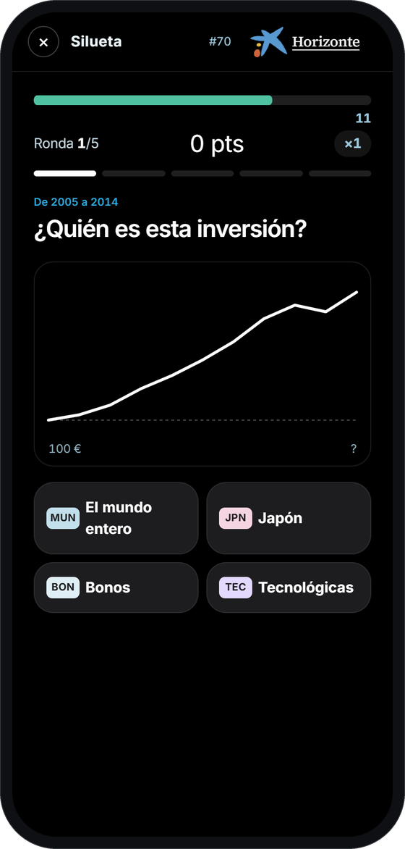
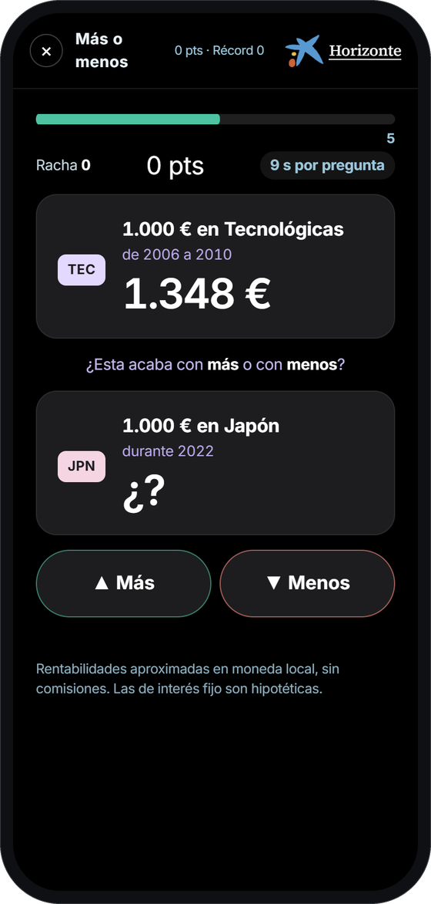
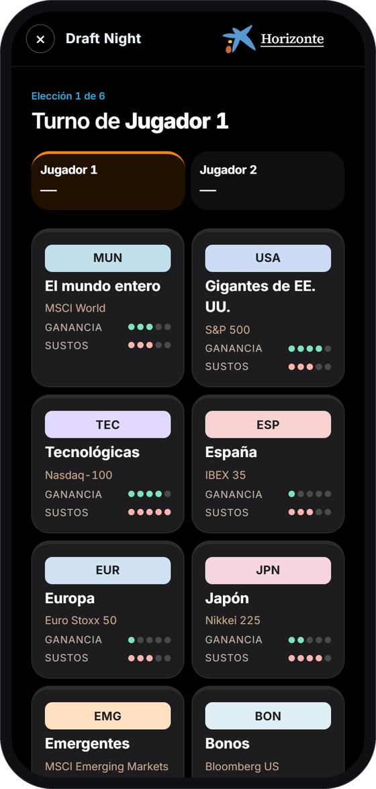
Cuatro juegos de adrenalina
Noticia al vuelo
Silueta
Más o menos
Draft Night
Siete segundos por titular y combos hasta ×3
Adivina la inversión por su gráfica, contrarreloj
El tiempo baja cada tres aciertos seguidos
Elegid cartas por turnos, ahora también online
Notes:
Quitamos Aguanta y hemos construido cuatro juegos de adrenalina, todos con reloj, combos y bonus de velocidad. Noticia al vuelo: un titular real y siete segundos para decidir si la bolsa acabó ese año arriba o abajo. Silueta: adivinar la inversión por la forma de su gráfica. Más o menos: el tiempo baja cada tres aciertos seguidos. Y Draft Night, ahora también online con código de sala.

Slide 7
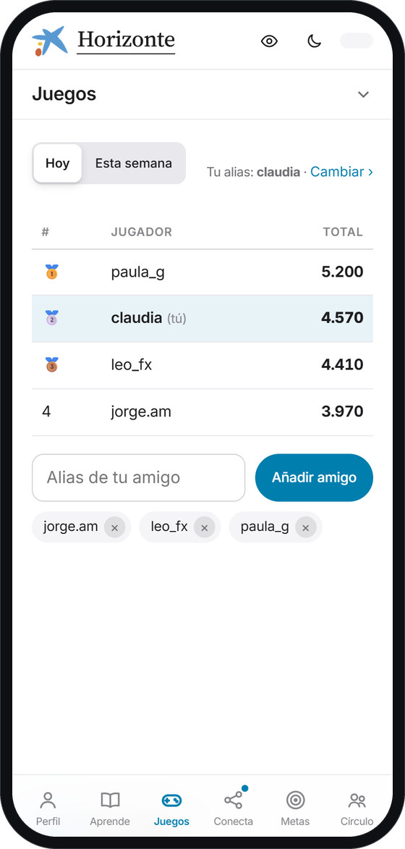
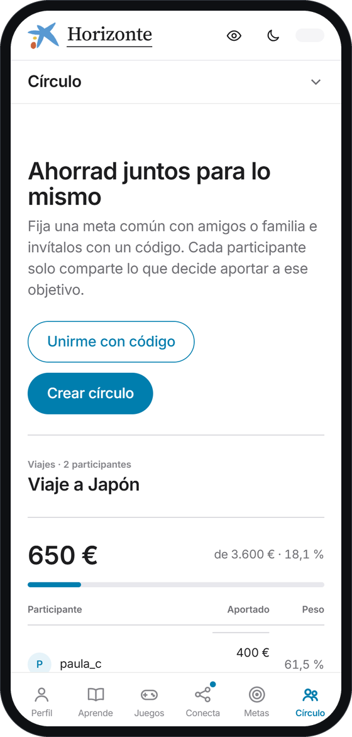
Competir y ahorrar con tu gente
MOVIMIENTO DE MASAS
1
Liga de amigos
Eliges un alias, añades a tus amigos y ves sus puntos de hoy y de la semana junto a los tuyos.
2
Círculos de ahorro
Un objetivo compartido con código de invitación; cada persona solo comparte lo que aporta.
3
Gratis y sin servidor
Cuentas, liga, Círculos y Draft Night online con Supabase: funciona directamente en GitHub Pages.
Notes:
Queríamos algo como LinkedIn: ver los scores de tus amigos para competir. Eliges un alias, añades a tus amigos y ves sus puntos de hoy y de la semana junto a los tuyos. Los Círculos de ahorro y Draft Night online ya son multiusuario de verdad. Todo con Supabase, en su plan gratuito, así que funciona en GitHub Pages sin servidor. Las capturas usan datos de demostración. Nota para el equipo: la liga, los Círculos y Draft Night online solo funcionan si se ha ejecutado una vez supabase/schema-social.sql en el SQL Editor de Supabase.

Slide 8
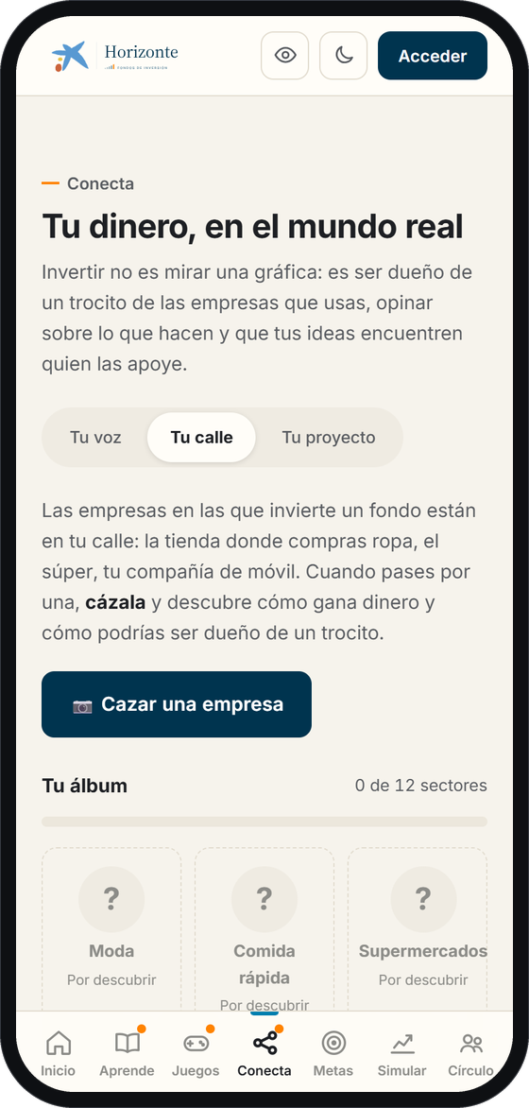
Caza las empresas que cotizan
CONECTA · TU CALLE
Con tu ubicación
Foto a menos de 150 m
Buscamos en el mapa los locales cercanos de empresas cotizadas que salen en la app.
Te acercas, haces la foto y ganas 10, 20 o 30 puntos; la mitad si no se puede verificar.
Subes de nivel
Privado por diseño
De Aprendiz a Leyenda, y cada carta explica cómo gana dinero la empresa.
Las fotos se quedan en tu móvil y al mapa solo va una ubicación aproximada.
Datos y mapa de terceros gratuitos: Overpass, OpenStreetMap y Leaflet. Zona de ejemplo: Puerta del Sol, Madrid.
Notes:
Tu calle era un álbum de sectores que se rellenaba con la cámara. Ahora es una caza al estilo Pokémon: con tu ubicación buscamos en el mapa los locales cercanos de empresas cotizadas que aparecen en la app; te acercas a menos de 150 metros, les haces una foto y ganas puntos, y subes de nivel de Aprendiz a Leyenda. Las fotos se quedan en tu móvil y al mapa solo va una ubicación aproximada. Datos y mapa de terceros gratuitos. La captura usa la zona de ejemplo de la Puerta del Sol.

Slide 9
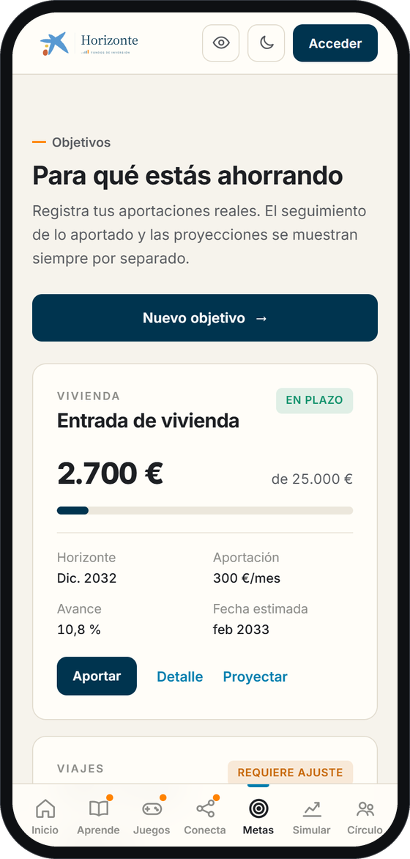
Tu dinero, conectado a tus objetivos
OBJETIVOS · TU DINERO
Apartas
Tu cuenta
Tus objetivos
1.850 €
4.025 €
Devuelves
1
Indicas el saldo de tu cuenta principal.
2
Apartas dinero hacia un objetivo: se descuenta de la cuenta.
3
Si al final no lo usas, vuelve a tu cuenta cuando quieras.
Saldo de demostración: en una versión real se conectaría con el banco.
Notes:
Objetivos ya te gustaba, pero tenía que estar conectado a tu dinero. Ahora indicas el saldo de tu cuenta principal, apartas dinero hacia un objetivo y se descuenta de la cuenta; si al final no lo usas, lo devuelves cuando quieras. En el prototipo el saldo es de demostración: en una versión real se conectaría con el banco.

Slide 10
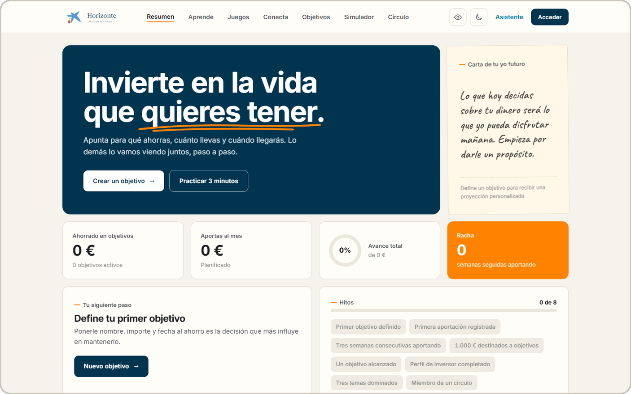
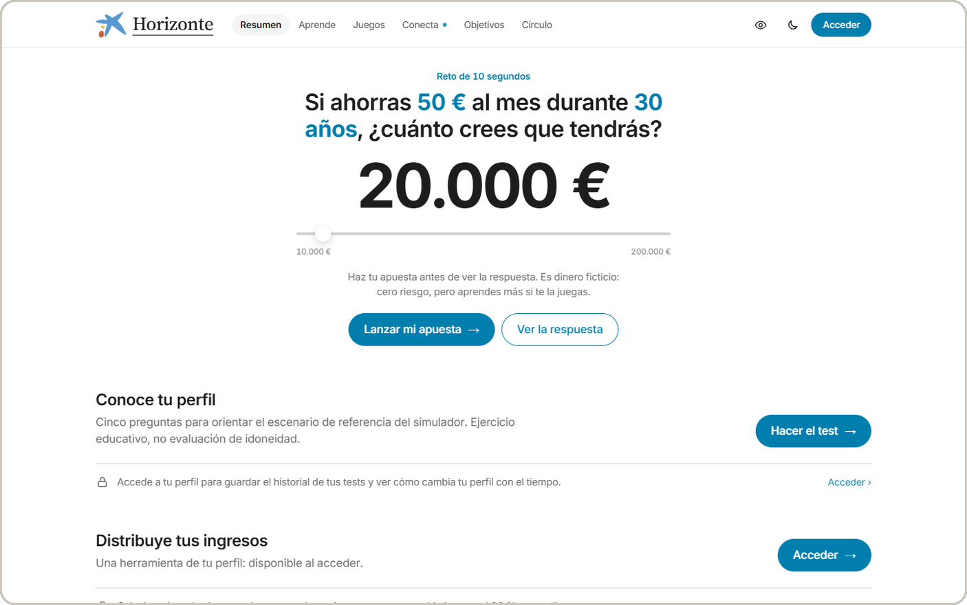
Una imagen más cuidada
Azul marino y crema, tarjetas y una portada con titular grande.
Estilo Apple y trading: blanco, azul CaixaBank, verde y rojo para subidas y bajadas, y la portada «El poder de empezar».
Notes:
La imagen también ha cambiado. El 30 de octubre era azul marino y crema, con tarjetas; ahora seguimos el lenguaje de las webs de Apple y Meta: fondo blanco, titulares grandes, azul CaixaBank para las acciones y verde y rojo de trading para subidas y bajadas. La portada pasó de un titular a un reto: si ahorras 50 euros al mes durante 30 años, ¿cuánto crees que tendrás? Primero apuestas y luego ves la respuesta.

Slide 11
Lo que queda por hacer
SIGUIENTES PASOS
1
2
3
Tu voz, con noticias
Probarlo en la calle
Medir el efecto
Pasar de votar propuestas de junta a opinar sobre las noticias nuevas de las empresas.
Validar la cámara y el GPS de Tu calle en móviles reales, con jóvenes de 18 a 29 años.
Prácticas completadas por semana, resultados compartidos, aportación periódica e invitaciones por usuario.
Notes:
Y lo que viene. Tu voz pasará de votar propuestas de junta a opinar sobre las noticias nuevas de las empresas. Hay que probar la cámara y el GPS de Tu calle en móviles reales con jóvenes de 18 a 29 años. Y tenemos que medir lo que importa: prácticas completadas por semana, resultados compartidos, aportación periódica e invitaciones por usuario.

Slide 12

Gracias · Pruébalo en paulagutsan.github.io/Proyecto_Caixa
Notes:
Cerramos igual que la primera vez: esto sigue creciendo. Invitad a que lo prueben desde el móvil en el enlace y, si hay tiempo, jugad una partida de Noticia al vuelo o de Draft Night en directo con el público.

